Slide 1

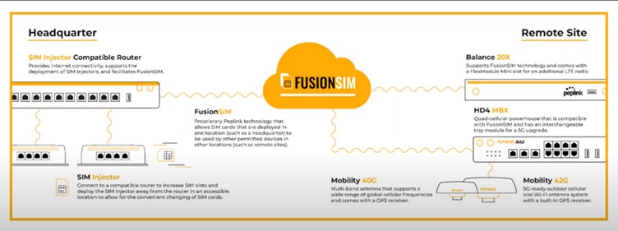
FusionSIM
Notes:
FusionSIM Gambaran Umum

Slide 2
FusionSIM
Unit SIM INJECTOR atau unit FusionSIM Platform
INJEKTOR ROUTER
FusionSIM Cloud ( = Sistim controller terpusat )
IP Internet ( statis atau dinamis )
WAN / Internet akses
SimCard ( satu atau lebih )
Notes:
FusionSIM Gambaran Umum

Slide 3
FusionSIM
SIM INJECTOR
  Unit ini merupakan SIM bank, sangat ideal untuk untuk penggunaan seperti di kapal
INJEKTOR ROUTER (Fusion SIM superstation)
  Sim Bank FusionSIM, multi operator, multi sim
FSC
  Sistim ‘Cloud’ mengacu login InControl2, url https://fsc.peplink.com/ otomatis akan sinkron dengan ID IC2
IP PUBLIC
  Istilah lain untuk IP terdaftar di Internet
Akses internet
  Utama, Low Bandwith yang stabil di Remote Site ( untuk keperluan alokasi FusionSIM Hub ) setelah menggunakan FusionSIM akan sebagai backup, koneksi internet diperlukan untuk virtualisasi SimCard/operator sesuai keadaan
Notes:
FusionSIM Gambaran Umum

Slide 4
Istilah dan Definisi
FusionSIM technology
Enterprise infrastructure with FusionSIM technology
FusionSIM Platform
SIM inventory / SIM pool
FusionSIM Device (Injektor Router)
SIM Injector
FusionSIM Controller (Controller)
Lighter connection
Lighter SIM
Injection
FusionSIM platforms for MSP
- SpeedFusion Cloud SIM Node
(SFC SIM Node)
Notes:
Istilah dan Definisi fusionSIM

Slide 5
Teknologi FusionSIM
Istilah dan Definisi
Teknologi yang dikembangkan Peplink yang memungkinkan manajemen SIM virtual dan jarak jauh. Untuk menerapkan teknologi ini, pelanggan memerlukan komponen-komponen ini: Platform FusionSIM, Pengontrol FusionSIM, dan Perangkat FusionSIM.
FusionSIM Platform
Platform FusionSIM adalah tempat beberapa SIM fisik disimpan. SIM fisik yang disimpan kemudian dapat disuntikkan secara virtual atau jarak jauh ke Perangkat FusionSIM dalam organisasi pengguna.
Perangkat FusionSIM (Perangkat FS)
Router Peplink yang mendukung teknologi FusionSIM.
Pengontrol FusionSIM (Pengontrol)
Perangkat lunak berbasis cloud, di sinilah admin jaringan dapat menetapkan prioritas untuk kartu SIM yang saat ini dimasukkan ke dalam platform FusionSIM organisasi dan menetapkan aturan untuk menentukan bagaimana SIM tersebut disuntikkan dari jarak jauh ke Perangkat FS. Memerlukan lisensi FusionSIM Controller yang valid.
Notes:
Istilah dan Definisi fusionSIM

Slide 6
Istilah dan Definisi
Platform FusionSIM untuk MSP
- SpeedFusion Cloud SIM Node (SFC SIM Node)
Simpul SIM SFC adalah Platform FusionSIM yang ditujukan untuk penyedia layanan terkelola untuk membangun atau meningkatkan layanan terkelola mereka sendiri dengan teknologi FusionSIM.
Terdiri dari:
● SFC SIM Nodes - Platform FusionSIM dengan kapasitas kartu SIM mulai dari 8/56/
112 SIM, atau SFC Superstation yang menampung hingga 448 SIM
● Lisensi FusionSIM Controller yang valid (Lisensi diperlukan per SFC SIM Node)
SFC SIM Nodes memiliki fungsi ganda untuk menghosting node SpeedFusion Cloud serta bertindak sebagai platform FusionSIM.
Infrastruktur perusahaan dengan teknologi FusionSIM
Teknologi FusionSIM juga tersedia untuk pengguna Enterprise. Perusahaan atau mitranya dapat membangun infrastruktur FusionSIM dengan:
Injektor SIM Balance 380X atau SDX Pro
(tersedia 8 slot atau 56 slot)
Lisensi Pengontrol FusionSIM yang valid (lihat di bawah)
Skema lisensi untuk Pengontrol FusionSIM untuk Perusahaan adalah $10 per bulan per batas SIM aktif. Batas dihitung terhadap tingkat organisasi di Pengontrol FusionSIM.
Misalnya, organisasi yang berlangganan 10 batas FusionSIM aktif dapat menyuntikkan 10 SIM secara bersamaan pada waktu tertentu bulan ini.
Pada bulan berikutnya, jika organisasi meningkatkan batas FusionSIM aktif berlangganan menjadi 20, organisasi dapat secara bersamaan menyuntikkan 20 SIM pada waktu tertentu.
Notes:
Istilah dan Definisi fusionSIM

Slide 7
Istilah dan Definisi
Inventaris SIM / Kumpulan SIM | Menjelaskan grup kartu SIM yang dimasukkan ke dalam platform FusionSIM.
Injektor SIM | Modul ekstensi yang dapat dicolokkan ke platform seri Balance X. Satu SIM Injector dapat menampung hingga 56 kartu SIM.
Suntikan | Proses menyuntikkan kartu SIM yang disimpan dalam platform FusionSIM ke Perangkat FusionSIM.
Koneksi ringan | Koneksi WAN yang dapat digunakan perangkat FS untuk mencapai FSC untuk otentikasi. Bisa telepon rumah atau seluler.
SIM Ringan | Kartu SIM dalam perangkat FS yang tujuan utamanya adalah untuk terhubung ke FSC dan otentikasi.
Notes:
Istilah dan Definisi FusionSIM

Slide 8
Komponen
Unit SIM INJECTOR atau unit FusionSIM Platform
INJEKTOR ROUTER
FusionSIM Cloud ( = Sistim controller terpusat )
IP Internet ( static preferred atau dynamic )
WAN / Internet akses
SimCard Cellular
Notes:
Komponen fusionSIM Dasar

Slide 9
Komponen
SIM INJECTOR
  Unit ini merupakan SIM bank, sangat ideal untuk untuk penggunaan seperti di kapal
PROXY ROUTER
  Unit Router dihubungkan dengan SimInjektor, di daftarkan
FSC
  Memerlukan akun IC2, ke https://fsc.peplink.com/
IP PUBLIK
  IP yang terdaftar sebagai Internet
WAN / Internet akses
  Untuk remote unit diperlukan saat proses Cellular Profilling/Alokasi SimCard
Notes:
Komponen FusionSIM - Tujuan

Slide 10
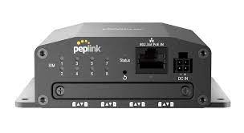
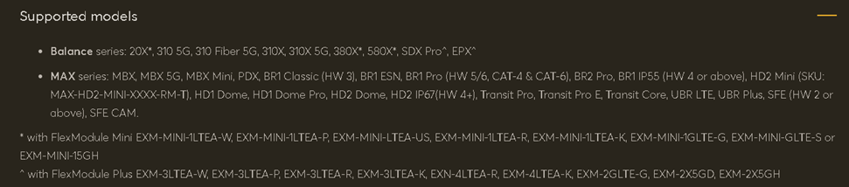
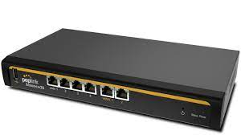
Komponen
8 SimCard
Ke SIM INJEKTOR ROUTER
Notes:
Komponen fusionSIM dengan INJEKTOR

Slide 11
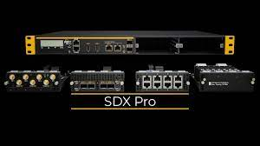
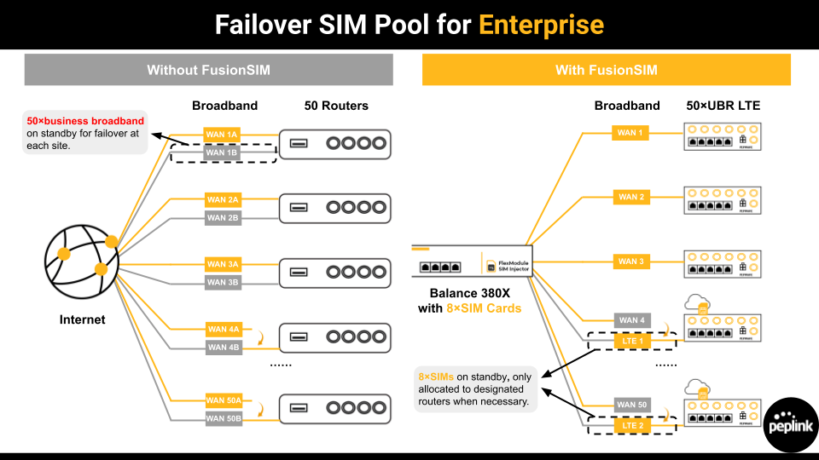
Komponen
Router FusionSIM
2. FUSIONSIM ROUTER
Support MODEL
https://www.peplink.com/products/accessories/sim-injector/
Notes:
Komponen fusionSIM – FUSIONSIM PLATFORM

Slide 12
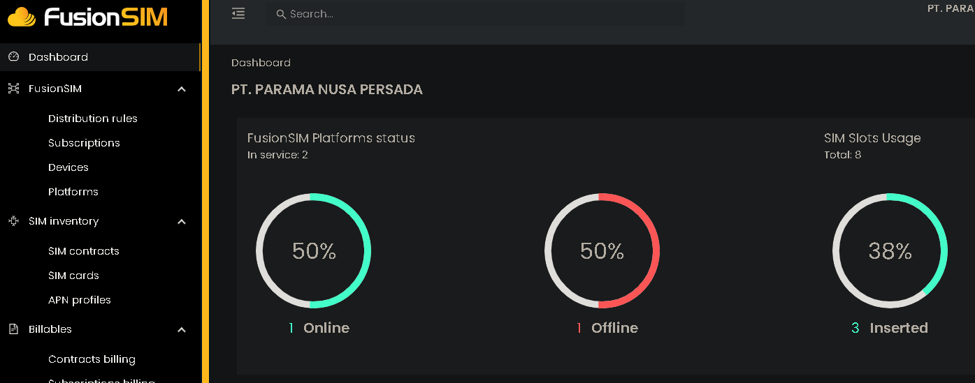
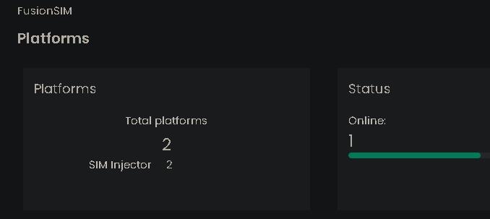
Komponen
FSC
https://fsc.peplink.com/
@ID IC2
PROFILING
FusionSIM CLOUD Controller
Notes:
FusionSIM Gambaran Umum

Slide 13
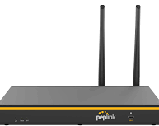
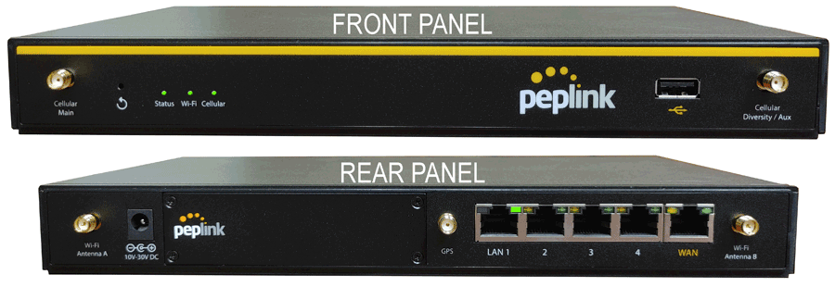
Mengkonfigurasi
IP PUBLIK
Port Forwarding, UDP 50000
Sambungkan sim Injektor unit ke Router yang kompatibel (Ethernet Injektor ke LAN Router)
Sambungkan Router port WAN ke Router Internet (peplink atau lainnya), Router Internet di konfigurasi agar UDP Port 50000 bisa di akses dari Internet, sehingga diperlukan IP Publik
Default:DHCP
Ethernet Port
DHCP mode
Ethernet Port
Notes:
Contoh konfigurasi FusionSIM

Slide 14
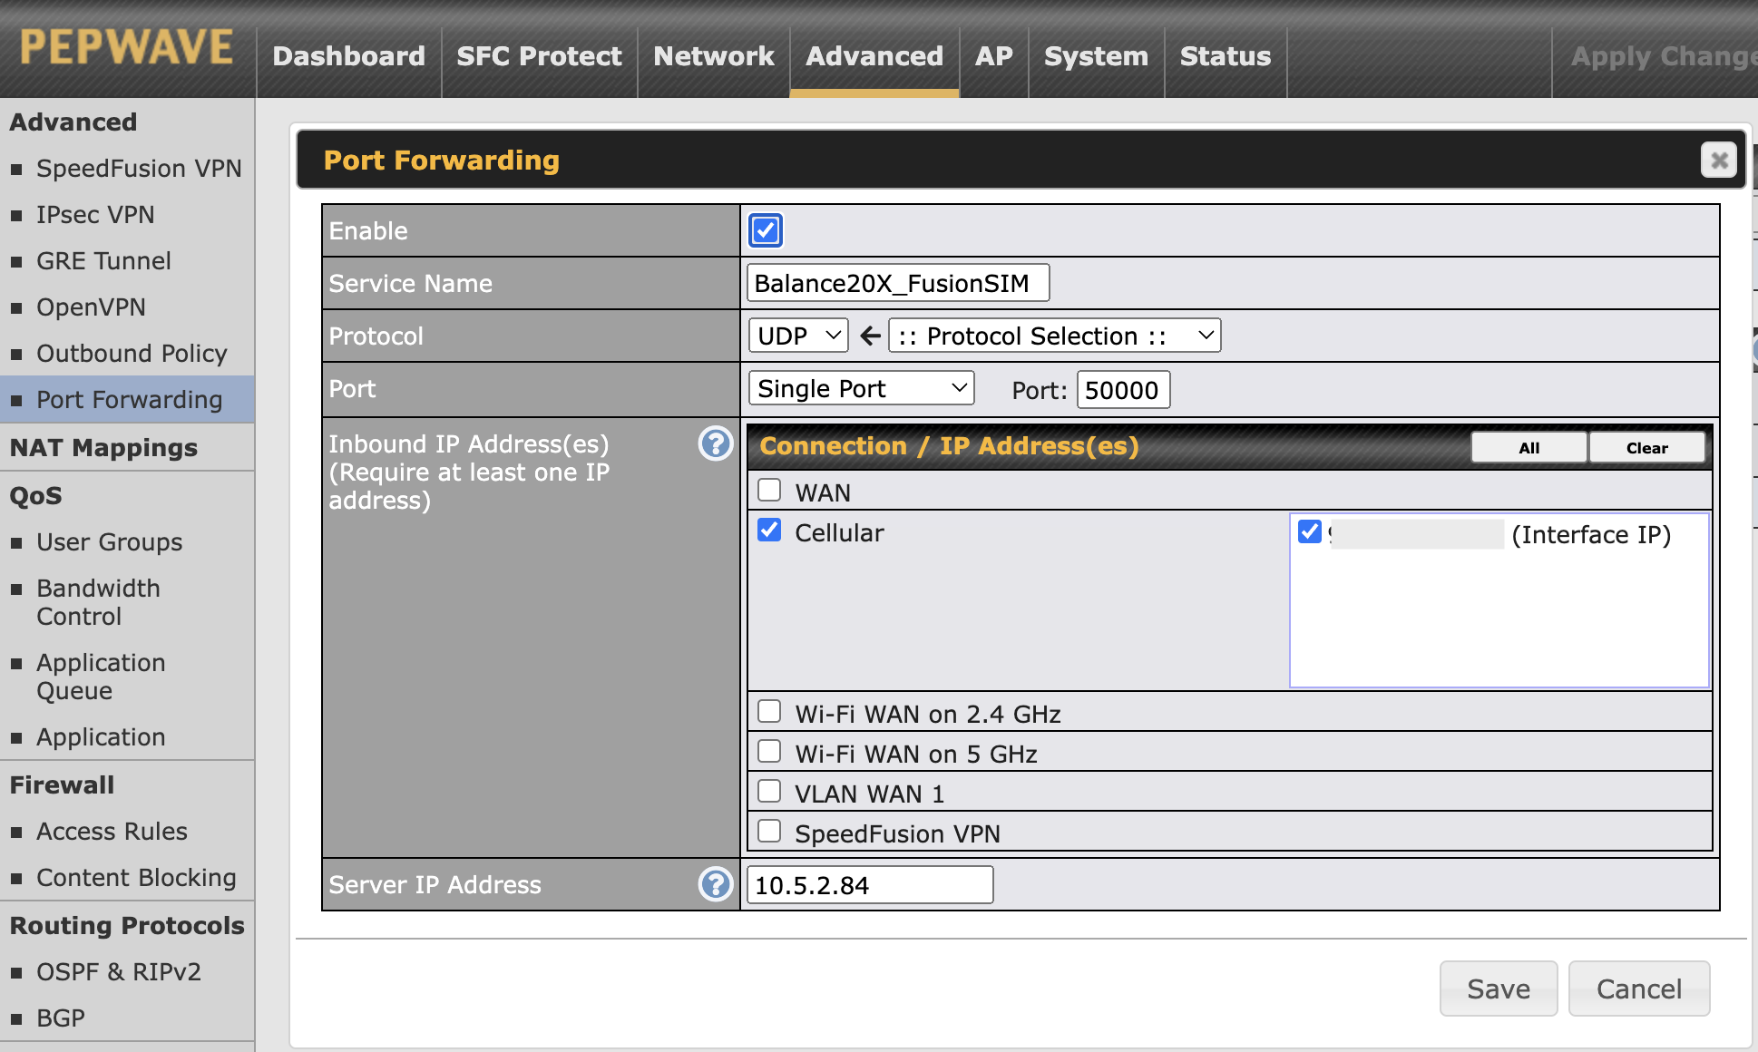


Mengkonfigurasi
IP PUBLIK
Port Forwarding, UDP 50000
Di konfigurasi
Ethernet Port
Ethernet Port
Default:DHCP
DHCP mode
Notes:
Contoh konfigurasi FusionSIM

Slide 15
Notes:
Port Forwarding ScreenShot

Slide 16
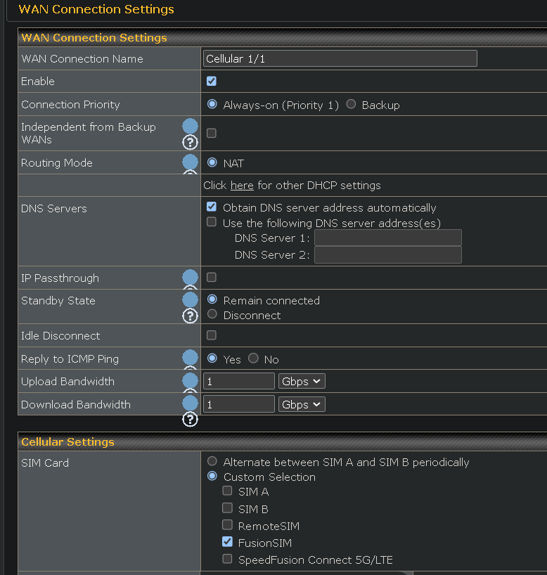



…./Support.cgi
ROUTER sim Injector
Notes:
Konfigurasi pada ROUTER INJECTOR

Slide 17
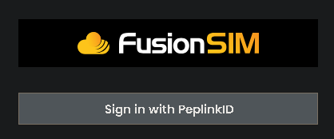
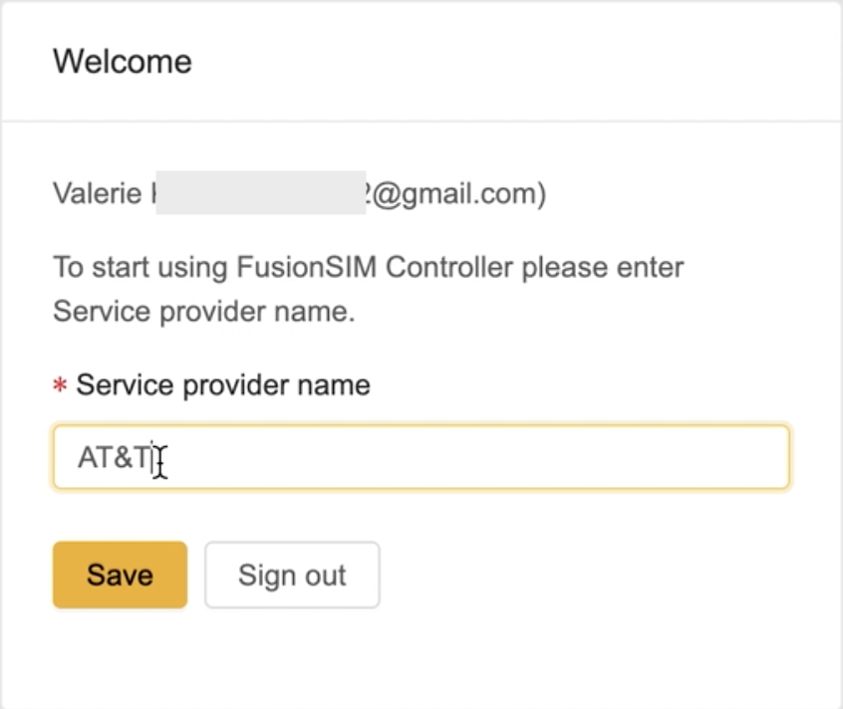
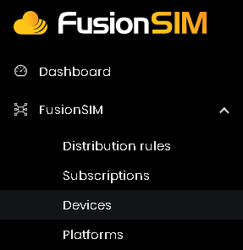
FSC - Pengontrol FusionSIM
https://fsc.peplink.com/
Menggunakan akun email telah di aktifkan di peplink IC2
Notes:
Konfigurasi pada FusionSIM Cloud

Slide 18
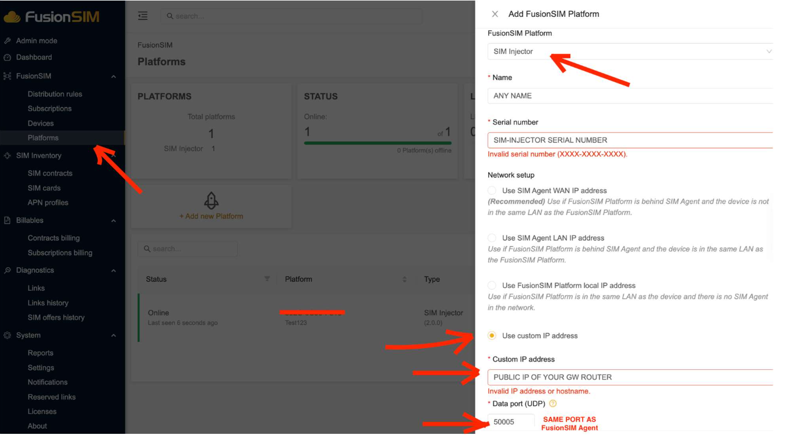
FSC - Pengontrol FusionSIM
https://fsc.peplink.com/
Notes:
Konfigurasi pada FusionSIM Cloud – Add Platform Overview

Slide 19
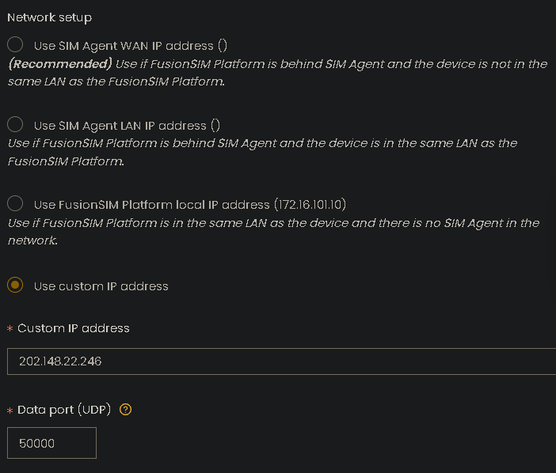
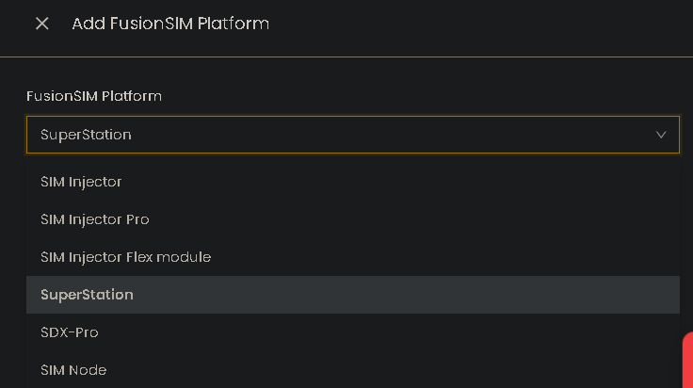
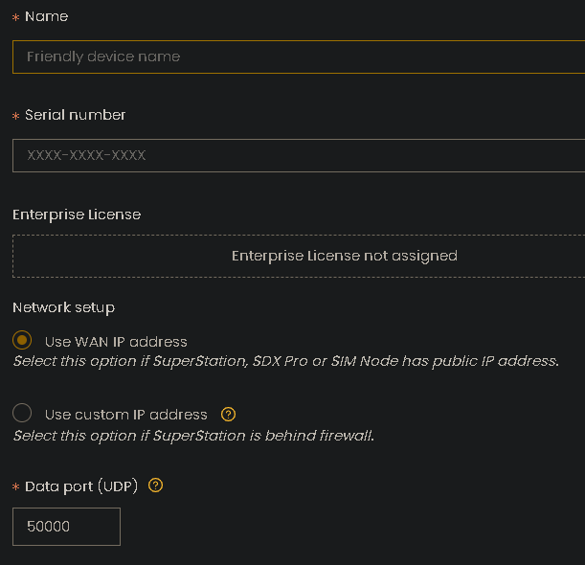
FSC - Pengontrol FusionSIM
https://fsc.peplink.com/
Add Platform
Notes:
Konfigurasi pada FusionSIM Cloud – add Platform detail

Slide 20


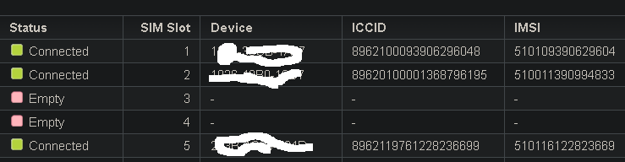
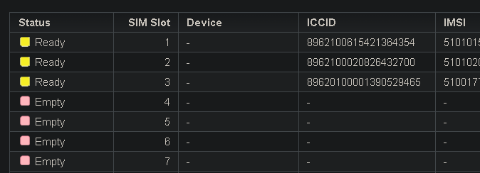


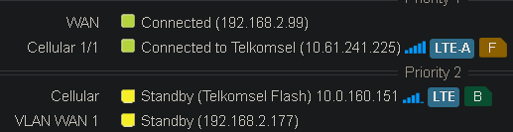
IC2 – SD WAN platform
https://incontrol2.peplink.com/
InControl2
Contoh: terhubung/dipakai
Contoh: belum terhubung
Remote Router
Notes:
Konfigurasi pada FusionSIM Cloud

Slide 21
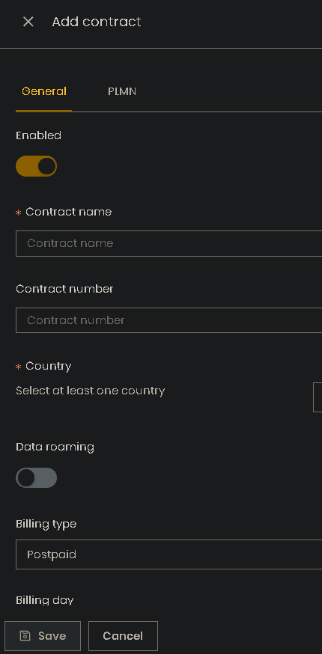
Manage SIM Inventory
Add SIM Contract
Nama kontrak
Nomor kontrak
Negara
Data roaming di enable-kan sesuai negara
Penagihan
Notes:
Konfigurasi – menambahkan SIM Inventory – Add Contract

Slide 22
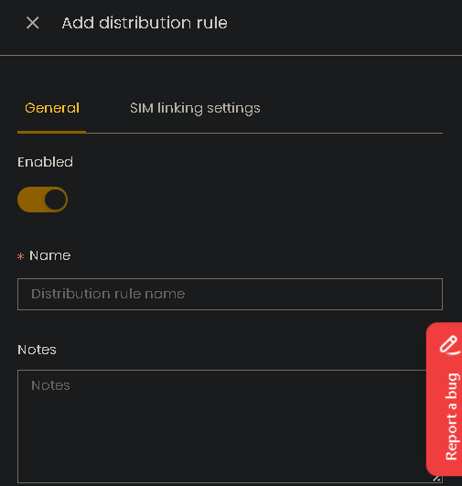
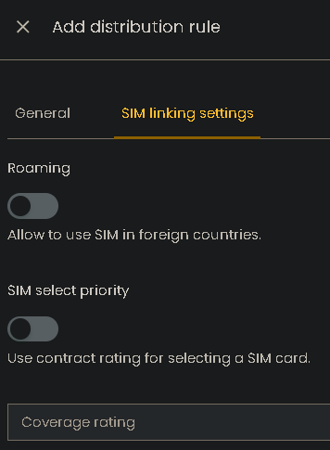
Create Distribution Rules
Add Distribution Rules
Notes:
Konfigurasi – menambahkan SIM Inventory

Slide 23
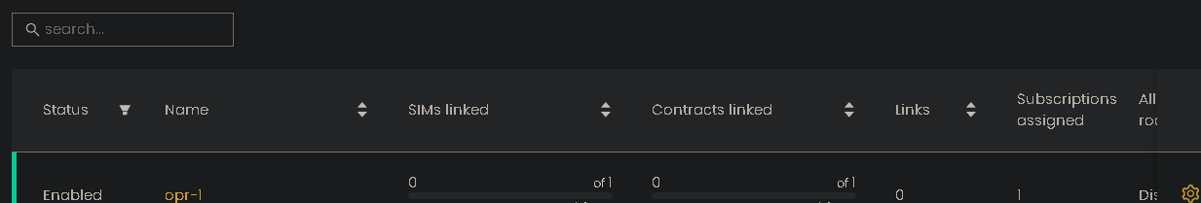
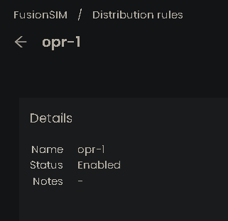
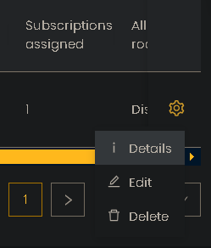
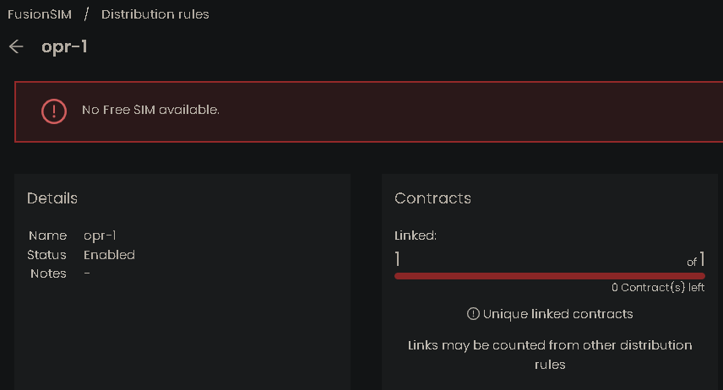
Create Distribution Rules
Distribution Rules added
List rules
Nama profil
Sudah terpakai
Notes:
Konfigurasi – menambahkan SIM Inventory

Slide 24
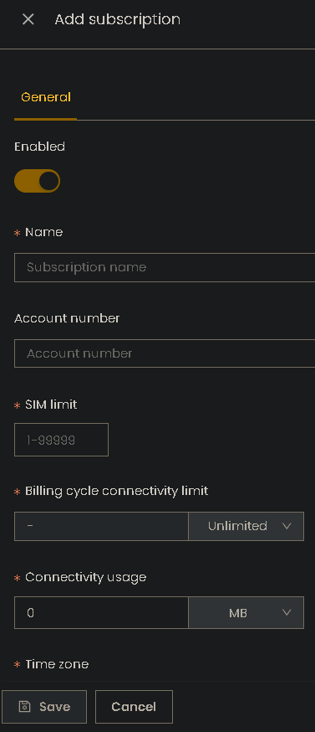
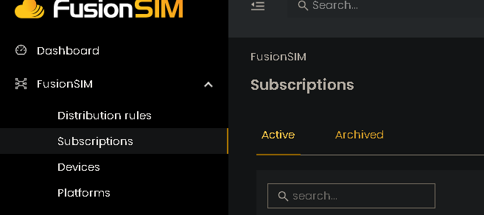
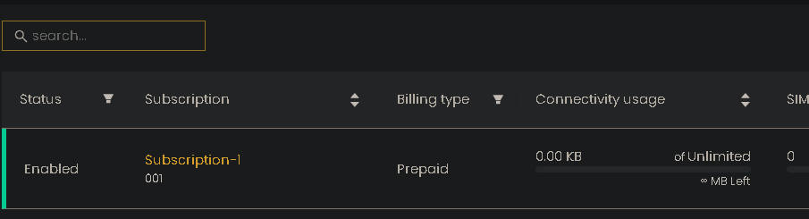
Configure Subscriptions
Add Subscriptions
IF DONE ?
Notes:
Konfigurasi – menambahkan SIM Inventory

Slide 25
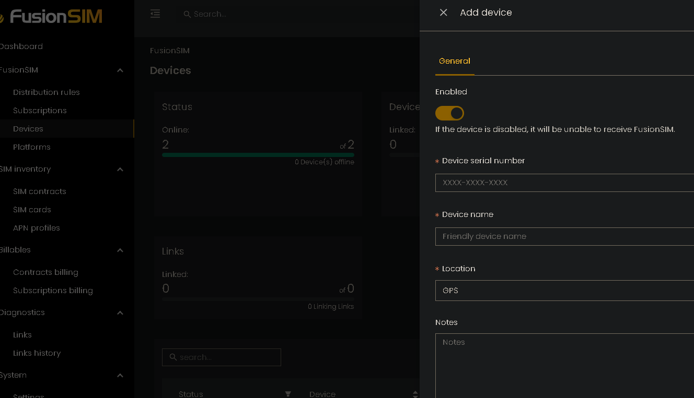
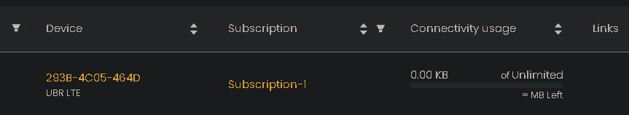
Add Remote Device ...
!
Virtualisasi SimCard ke Remote Cellular Router
Notes:
Konfigurasi – menambahkan Remote Device cellular

Slide 26
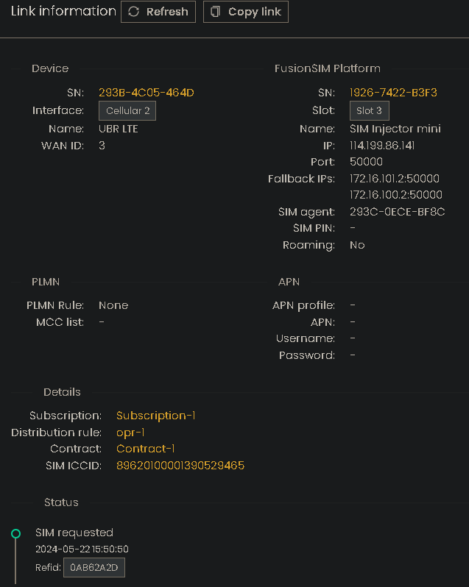
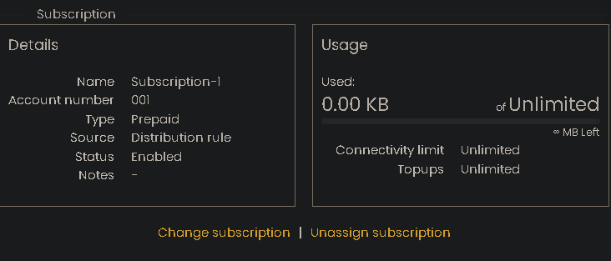
Subscription Added
Notes:
Additional Slide

Slide 27
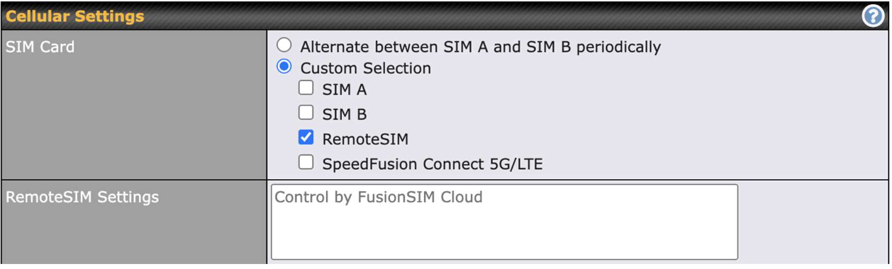
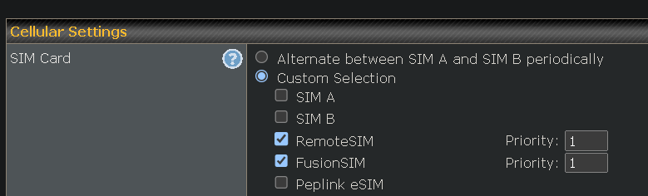
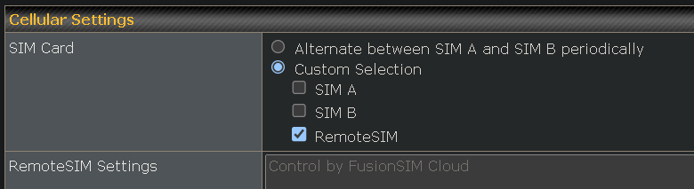

Remote Router Cellular Profile
UBR peplink
Balance 20X *
Notes:
Additional Slide

Slide 28
Notes:
Additional Slide

Slide 29
Notes:
Additional Slide

Slide 30
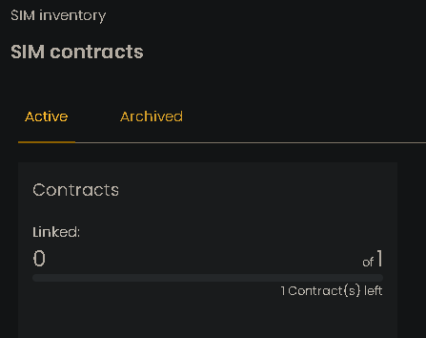
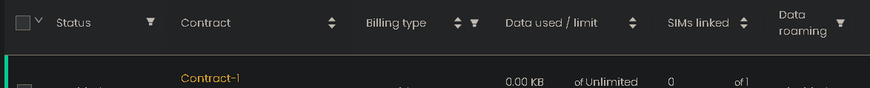
Notes:
SUB Konfigurasi – menambahkan SIM Inventory – Add Contract

